Slide 1
CURSO DE FORMAÇÃO DE TERAPEUTAS EM DEPENDÊNCIA QUÍMICA - 2014
Dr Jorge Jaber

Slide 2
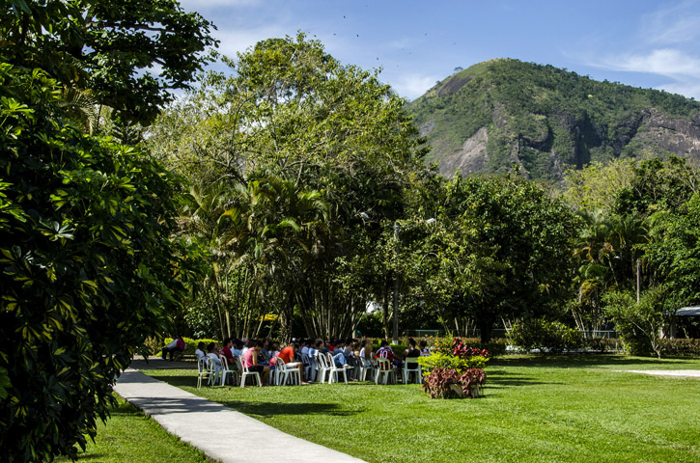
A CLÍNICA JORGE JABER atua na prevenção e tratamento da saúde mental envolvendo quatro áreas interligadas:
1. Prevenção
2. Tratamento
3. Ensino
4. Pesquisa

Slide 3
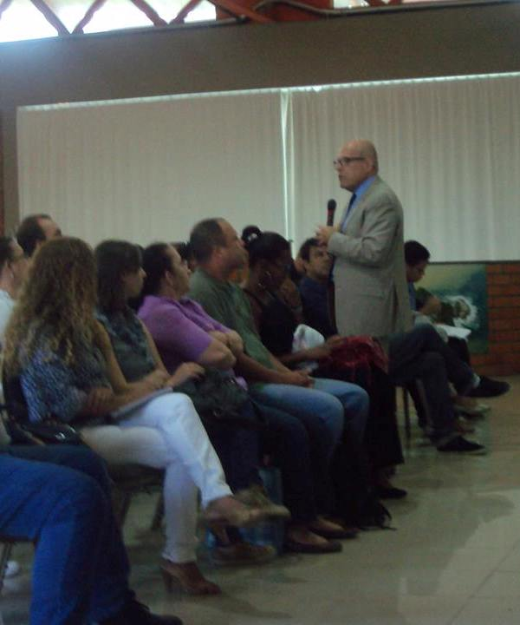
A CLÍNICA JORGE JABER MINISTRA O CURSO DE FORMAÇÃO DE TERAPEUTAS EM DEPENDÊNCIA QUÍMICA HÁ 30 ANOS.
HÁ 3 ANOS A CLÍNICA JORGE JABER EM PARCERIA COM A ABRAD VÊM PROMOVENDO CURSOS E EVENTOS.

Slide 4
PARA O ALUNO MANTER-SE ATUALIZADO, É NECESSÁRIO QUE ACESSE CONSTANTEMENTE O FACEBOOK: ALEGRIA SEM RESSACA.
WWW.FACEBOOK.COM/ALEGRIASEMRESSACA
TODA SEMANA O ALUNO DEVERÁ CONSULTAR O SITE DA CLÍNICA JORGE JABER PARA TER ACESSO ÀS AULAS QUE SERÃO DISPONIBILIZADAS COM ANTECEDÊNCIA.
WWW.CLINICAJORGEJABER.COM.BR

Slide 5
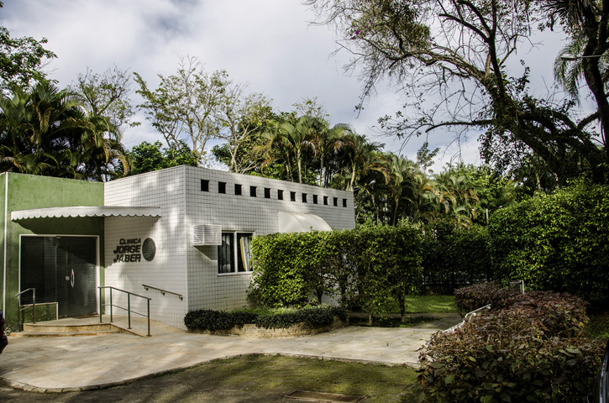
PARA ESTAR APTO A RECEBER O CERTIFICADO DE CONCLUSÃO, O ALUNO DEVERÁ:
TER PRESENÇA DE 75% NAS AULAS TEÓRICAS
32 HORAS DE ESTÁGIO SUPERVISIONADO NA CCBT OU NA CLÍNICA JORGE JABER
WWW.CLINICAJORGEJABER.COM.BR

Slide 6
1º Bimestre: 17 de março a 28 de abril
17/03 - Aula Inaugural
- Apresentação do Curso
24/03 - As Dimensões Básicas do Aconselhamento
31/03 - Dependência Química; Tolerância/Abuso
- Diagnósticos e Critérios
07/04 - Tratamento da Dependência Química
- Aspectos Psicológicos / Mecanismos de Defesa
14/04 - 12 Passos / Modelo Minnesota
28/04 - Grupo de Mútua Ajuda / 12 Passos

Slide 7
2º Bimestre: 05 de maio a 30 de junho
05/05 - Espiritualidade e Dependência Química
12/05 - Avaliação do Paciente / Anamnese
19/05 - Cérebro; local de atuação das drogas no organismo
26/05 - Álcool e Alcoolismo
02/06 - Drogas Estimulantes e sua ação no cérebro
(cocaína, crack, anfetaminas, ecstasy)
09/06 - Drogas Depressoras e sua ação no cérebro
(ópio, morfina, heroína, tranquilizantes, barbitúricos)

Slide 8
2º Bimestre: 05 de maio a 30 de junho
16/06 - Drogas Alucinógenas e sua ação no cérebro
(LSD, maconha, Santo Daime, chás alucinógenos)
23/06 - Tabagismo
30/06 - Emergência no Uso de Drogas
- Problemas Médicos
FÉRIAS: 01 de julho a 31 de julho

Slide 9
3º Bimestre: 04 de agosto a 29 de setembro
04/08 - Prevenção ao uso / abuso de Drogas
11/08 - Internação Voluntária e Involuntária
18/08 - PIT
25/08 - Tratamento Farmacológico
01/09 - Tratamento Ambulatorial
08/09 - Entrevista Motivacional
15/09 - Terapia Cognitiva Comportamental
22/09 - Terapia de Grupo
29/09 - Codependência / Terapia Familiar

Slide 10
4º Bimestre: 06 de outubro a 08 de dezembro
06/10 - A Ética no Aconselhamento
- A importância do Conselheiro trabalhando em Equipe Multidisciplinar
13/10 - DS, Tarefas e Tarefas Específicas
20/10 - Dependência Química e Comorbidades Psiquiátricas - Dependência Química e Transtornos de Personalidade
27/10 - Sexualidade e Dependência Química

Slide 11



4º Bimestre: 06 de outubro a 08 de dezembro
03/11 - Dependência Química na Infância e na Adolescência
10/11 - Modelo Matrix e Comunidade Terapêutica.
17/11 - Recaída / Prevenção de Recaídas
24/11 - Prevenção do uso na sociedade civil.
01/12 - Avaliação Final / Prevenção com Banda Alegria Sem Ressaca
08/12 – Festa de Encerramento e Entrega dos Certificados

Slide 12

WWW.ABRADONLINE.ORG.BR

Slide 13
A ABRAD - Associação Brasileira de Alcoolismo e Drogas - é uma instituição sem fins lucrativos, que visa à promoção do conhecimento, da prevenção e tratamento dos problemas relacionados ao uso, abuso e dependência do álcool e outras drogas. Tem, também, como objetivo o ensino e a pesquisa sobre a matéria, favorecendo a qualificação e aperfeiçoamento de seus associados e de profissionais interessados.
A ABRAD foi criada por profissionais das mais diversas áreas, com a finalidade de promover a discussão e o debate sobre questões relacionadas às drogas de forma multidisciplinar.

Slide 14
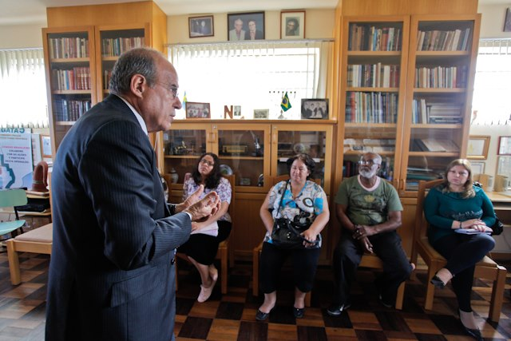
OBJETIVOS:
Formar multiplicadores de informação das questões relacionadas ao uso e abuso de álcool e outras drogas;

Slide 15
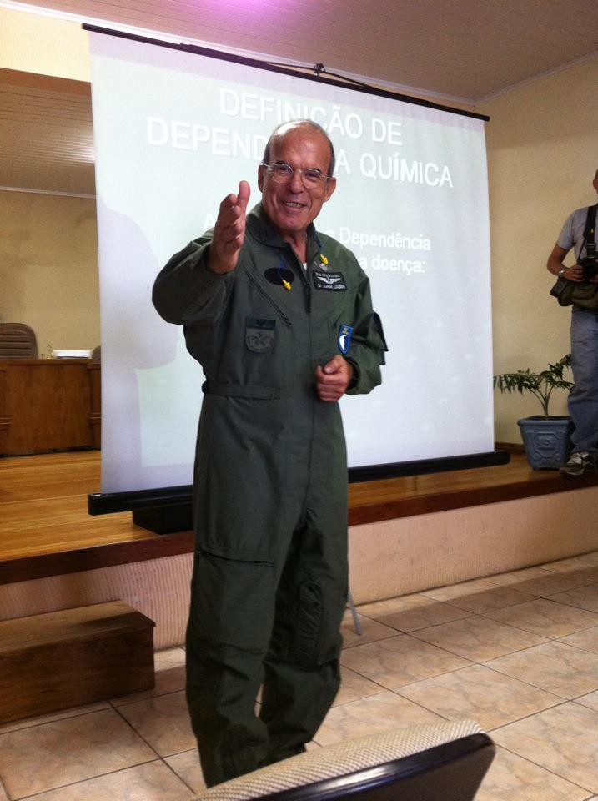
OBJETIVOS:
- Fomentar recursos comunitários na prevenção ao abuso e dependência de álcool e drogas;

Slide 16
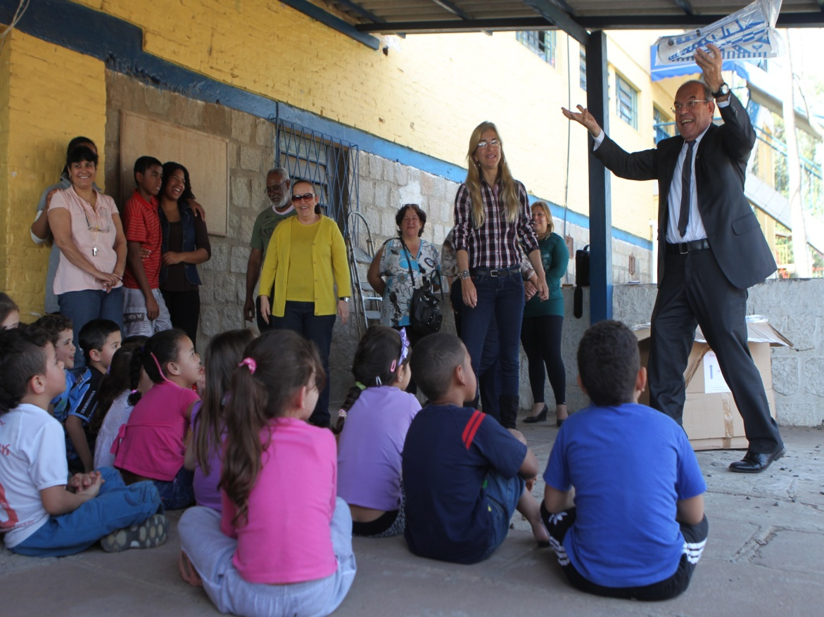
OBJETIVOS:
- Sensibilizar a comunidade a respeito dos prejuízos à saúde causados pelas substâncias químicas que determinam a dependência.

Slide 17
ESTRUTURA (BIÊNIO 2014/2015):
Presidente: Dr. Jorge Jaber
Vice-Presidente: Dr. Francisco Sant’Anna
Diretor Geral Administrativo-Financeiro: Antônio Tomé
Diretor Geral de Marketing : Angela Hollanda
Diretor Geral de Empresas e Clínicas : Arlete Jannuzzi

Slide 18
ESTRUTURA (BIÊNIO 2014/2015):
Diretor Geral de Projetos e Atividades Comunitárias: João Pena
Diretor Adjunto de Projetos e Ativ. Comunitárias: Dr Oscar Cox
Diretor Geral de Relações Institucionais: Mina Carakushnsky
Diretor Geral Científico e Educacional: Dr Osvaldo Saide
Diretor Adjunto Científico e Educacional: Dr. Alessandro Alves

Slide 19

LINHAS DE AJUDA
Câmara Comunitária da Barra da Tijuca:
Endereço: Av Marechal Lott, 135 - Parque das Rosas
Barra da Tijuca - Rio de Janeiro - RJ
Telefone: (21) 3325-2323
1. Atendimento ambulatorial gratuito com hora marcada - DQ
2. Grupo Familiares de DQ:
Toda 5ª feira, das 19:00 às 21:00

Slide 20


Alcoólicos Anônimos
www.alcoolicosanonimos.org.br
Narcóticos Anônimos
www.na.org.br
Grupos Familiares Al-Anon
www.al-anon.org.br
Grupos Familiares Nar-Anon
www.naranon.org.br

Slide 21
ATIVIDADES DESENVOLVIDAS EM 2013:
CURSO DE FORMAÇÃO DE TERAPEUTAS EM DEPENDÊNCIA QUÍMICA
CURSO DE 12 PASSOS
CURSO DE ACOMPANHANTE DE DQ
SEMINÁRIO DA PREVENÇÃO
SESSÃO PIPOCA
FESTIVAL DA RECUPERAÇÃO
PARTICIPAÇÃO NO CURSO DO IAB (AULA MAGNA DR JORGE JABER)

Slide 22
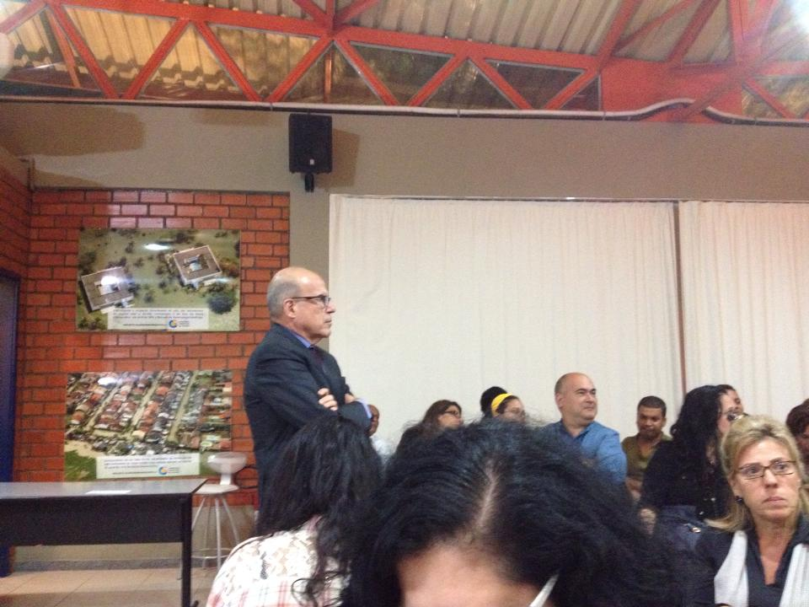
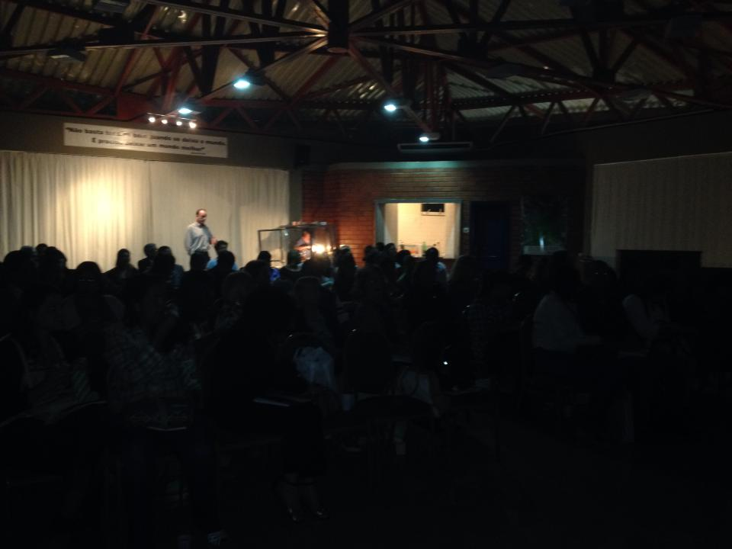
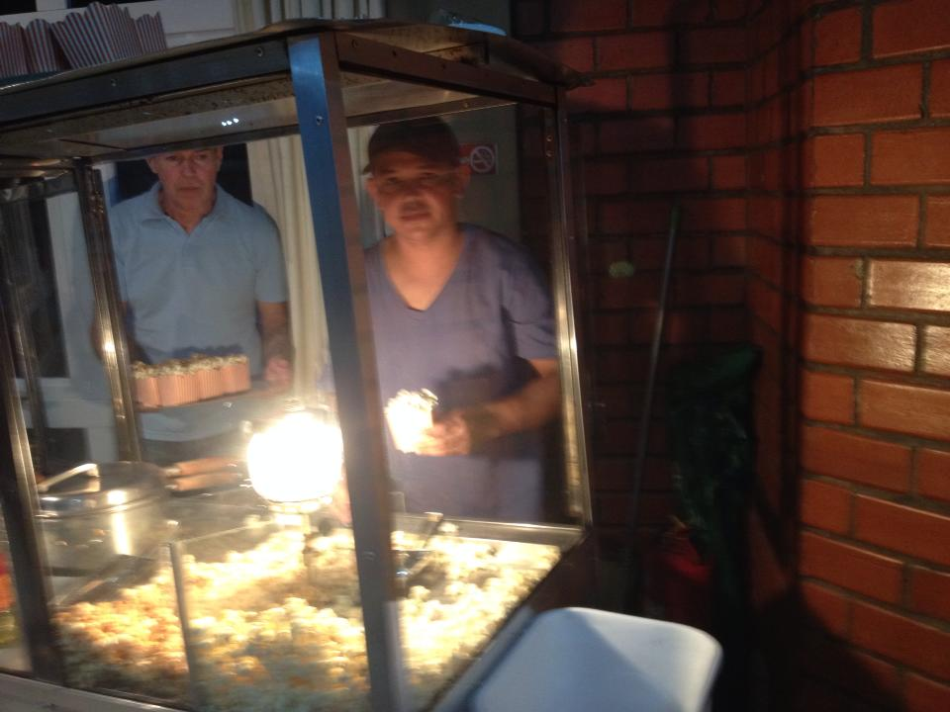
SESSÃO PIPOCA
CCBT

Slide 23
ATIVIDADES DESENVOLVIDAS EM 2013:
PARTICIPAÇÃO NO CONSELHO ESTADUAL DE POLÍTICAS SOBRE
DROGAS - CEPOPD – RJ
PARTICIPAÇÃO NO CONSELHO MUNICIPAL ANTIDROGAS – COMAD
PALESTRAS EM GRUPO DE MÚTUA AJUDA
PALESTRAS EM INSTITUIÇÕES RELIGIOSAS
PALESTRAS EM EMPRESAS – CASA DA MOEDA
PALESTRAS EM ESCOLAS – NOTREDAME
ATENDIMENTO GRATUITO À DQ NA CCBT
ATENDIMENTO GRATUITO A FAMILIARES DE DQ NA CCBT
TREINAMENTO DE ALUNOS NA CCBT

Slide 24
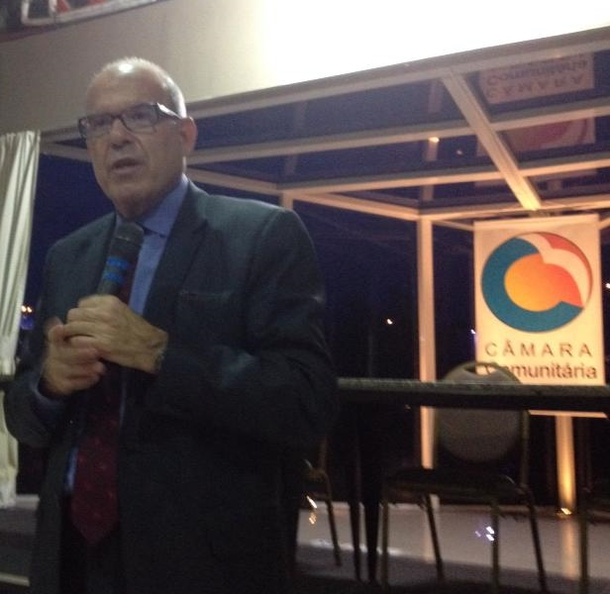
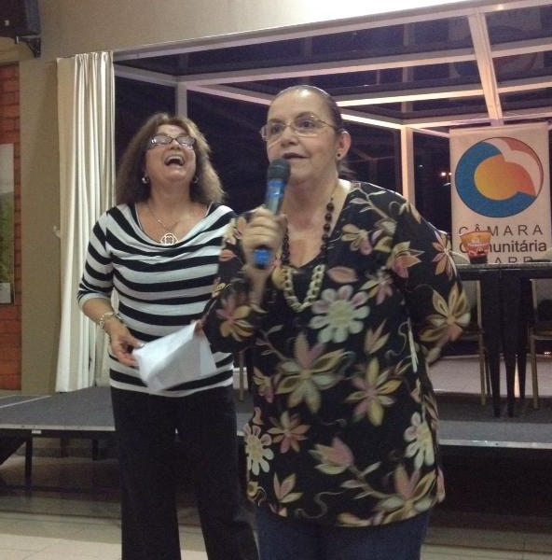
FESTIVAL DA RECUPERAÇÃO

Slide 25
ATIVIDADES DESENVOLVIDAS EM 2013:
ATENDIMENTO JUNTO À PREFEITURA NA CRACOLÂNDIA – RJ
ATENDIMENTOS NOS HOSPITAIS AOS PACIENTES RETIRADAS
DA CRACOLÂNDIA
APRESENTAÇÃO DO TRABALHO OPERAÇÃO ÁGATA NO
CONGRESSO EUROPEU E NO CONGRESSO BRASILEIRO
10º DESFILE DA BANDA ALEGRIA SEM RESSACA
FACEBOOK ALEGRIA SEM RESSACA COM MAIS DE 5 MIL MEMBROS
FILIAÇÃO À WFAD – WORLD FEDERATION AGAINST DRUGS
ACORDO COM A INSTITUIÇÃO ARGENTINA – FUNDAÇÃO GRADIVA

Slide 26

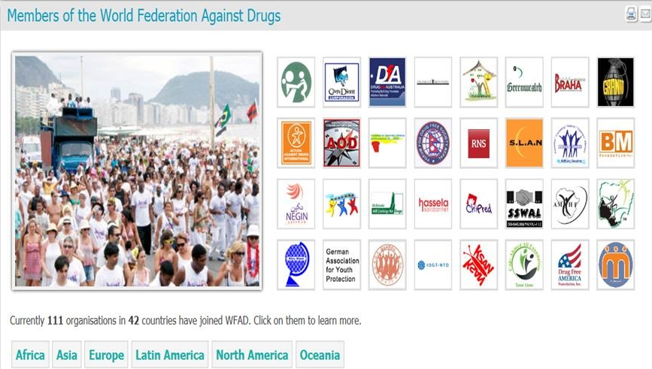
WFAD

Slide 27
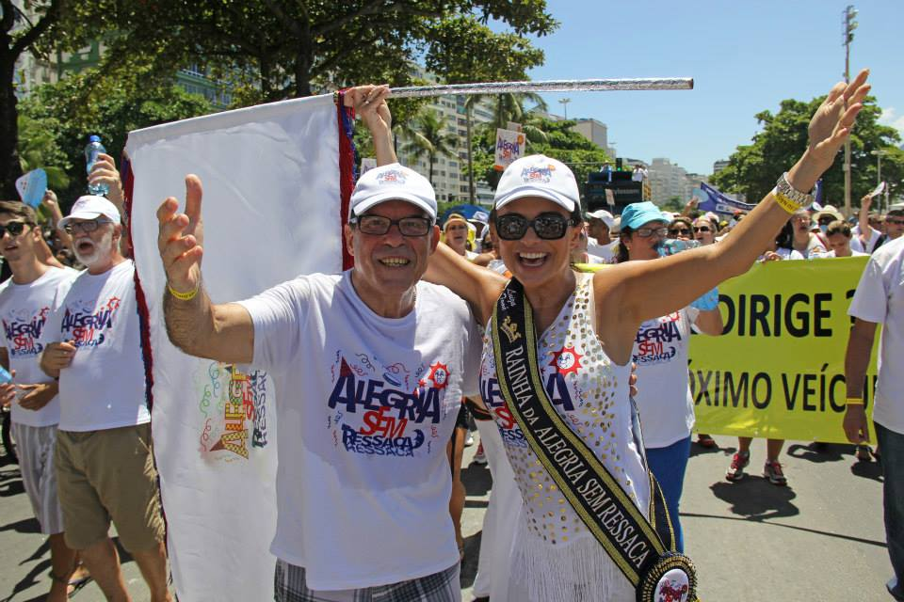
BANDA ALEGRIA SEM RESSACA

Slide 28
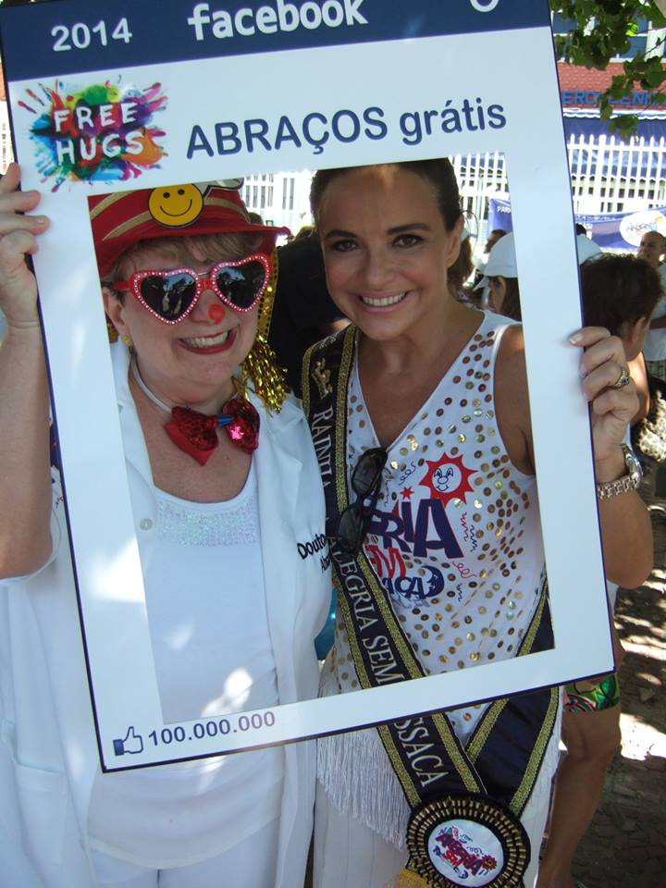
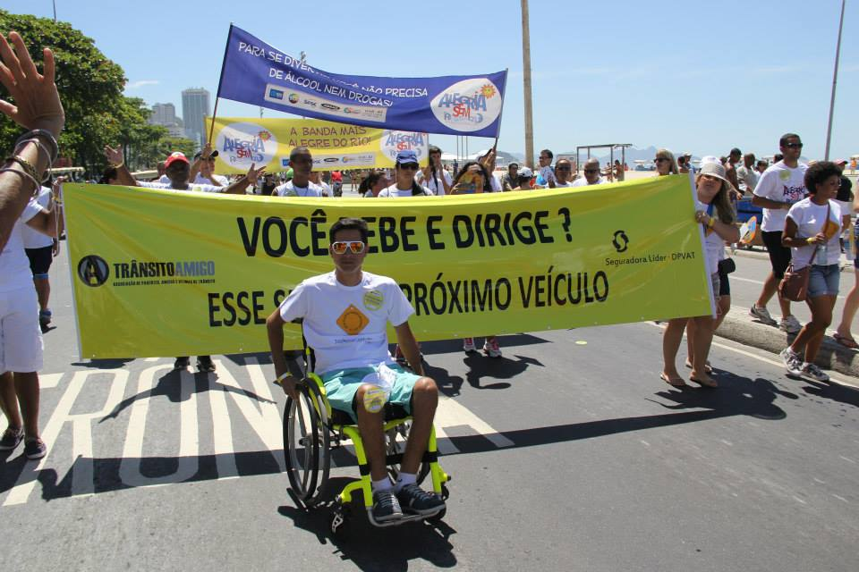
BANDA ALEGRIA SEM RESSACA

Slide 29
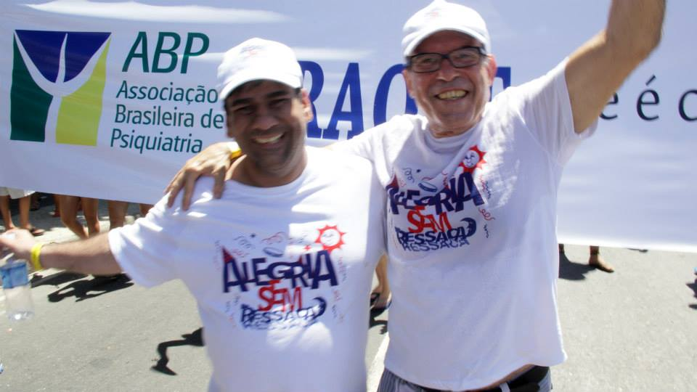
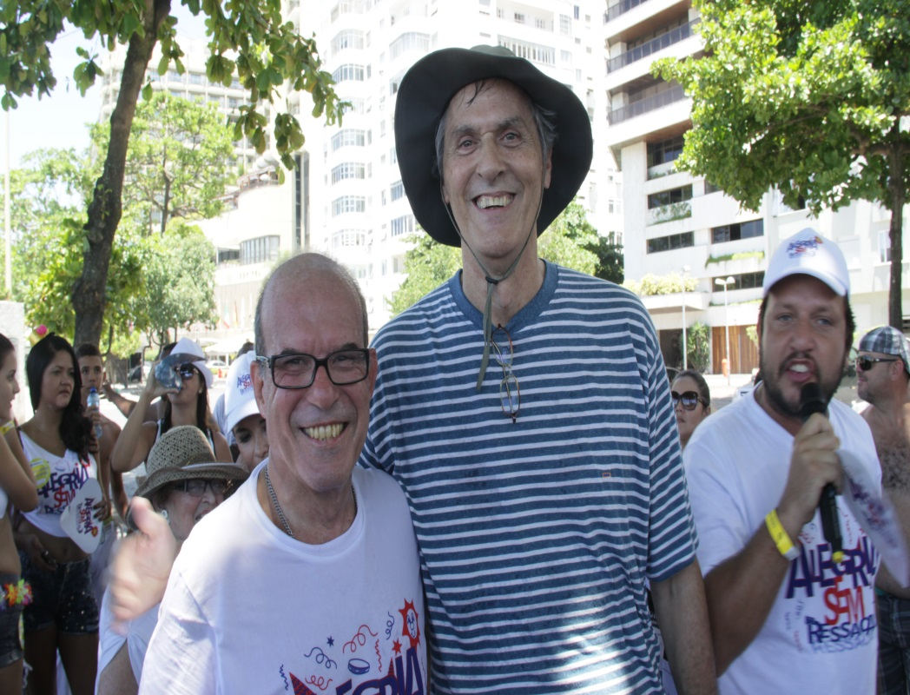
BANDA ALEGRIA SEM RESSACA

Slide 30
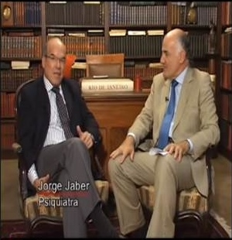
ATIVIDADES DESENVOLVIDAS EM 2013:
INÚMERAS REPORTAGENS E ENTREVISTAS: O GLOBO, EXTRA, O DIA, ÉPOCA, TV GLOBO, ESPORTE TV, SBT, RECORD, RÁDIOS NACIONAIS: GLOBO, TUPI, ROQUETE PINTO E OUTROS

Slide 31
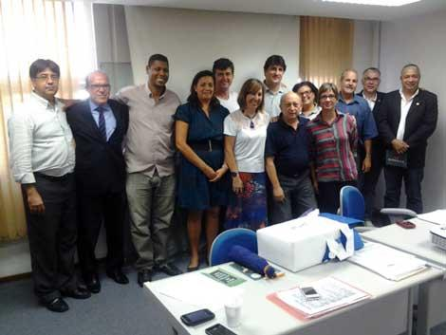
ATIVIDADES PREVISTAS PARA 2014:
1) PARTICIPAÇÃO NO CONSELHO ESTADUAL DE POLÍTICAS SOBRE DROGAS – CEPOPD - RJ

Slide 32
ATIVIDADES PREVISTAS PARA 2014:
2) PARTICIPAÇÃO NO CONSELHO MUNICIPAL ANTIDROGAS - COMAD
LEGALIZAR É O CAMINHO?
FÓRUM DE DEBATE SOBRE A DESCRIMINALIZAÇÃO DO USO DE
MACONHA NO BRASIL
21 de março, sexta-feira, às 9h, no auditório do
Centro Municipal de Cidadania Rinaldo de Lamare, situado à Av. Niemeyer,
776 / 18º andar – São Conrado.

Slide 33
ATIVIDADES PREVISTAS PARA 2014:
3) CURSO DE FORMAÇÃO DE TERAPEUTAS EM DQ
DE 17/03 A 08/12
4) PALESTRA DR JORGE JABER – 5ª FEIRA, 24/04 ÀS 19H
PÚBLICO ALVO – FAMILIARES DE DQ E SÍNDICOS DOS CONDOMÍNIOS DA BARRA DA TIJUCA
5) CURSO - TEMAS EM PSIQUIATRIA
6) CURSO – 12 PASSOS

Slide 34
ATIVIDADES PREVISTAS PARA 2014:
7) SESSÃO PIPOCA
8) CURSO DE ACOMPANHANTE TERAPÊUTICO
9) PARCERIA COM O SINTE – SINDICATO DOS TERAPEUTAS
10) BANDA ALEGRIA SEM RESSACA – DESFILE 2015 – 08/02/2015

Slide 35
OBRIGADO!
JJABER@CLINICAJORGEJABER.COM.BR
WWW.ABRADONLINE.ORG.BR
FACEBOOK: ALEGRIA SEM RESSACA

